Slide 1

Par Clotilde PARIS, Louise BERILLE et Thaïs DE BOVIS
Les 6°3 ?
Ce sont les meilleurs bien sûr !

Slide 2
Quelques photos de l’American Camp

Slide 3
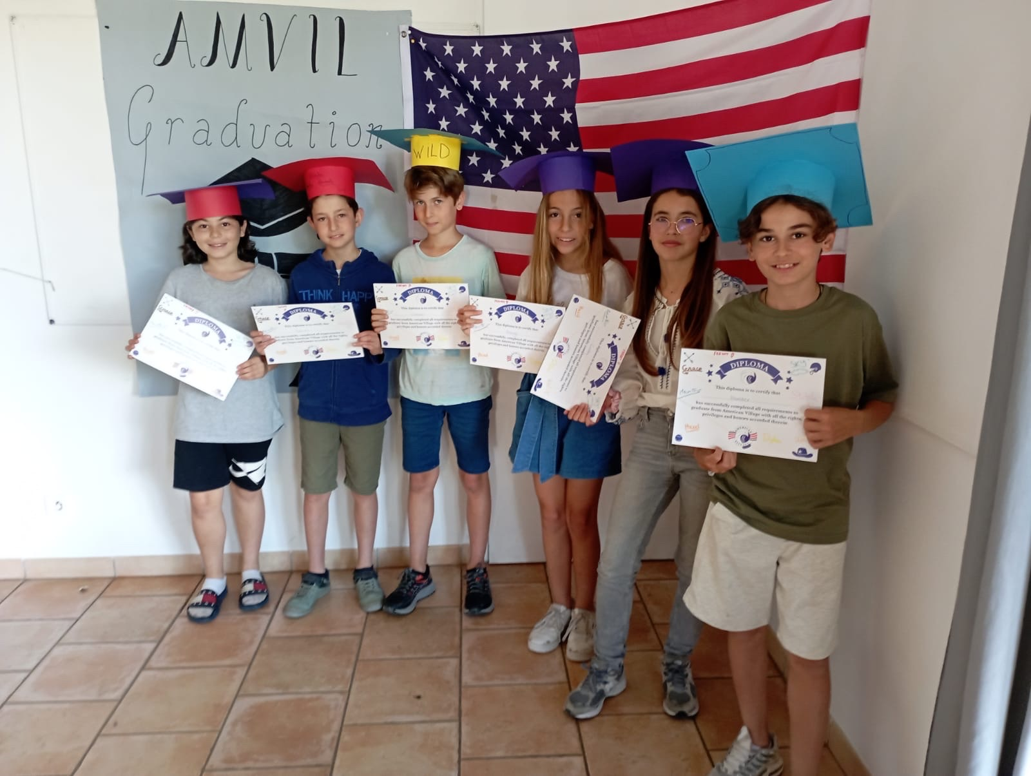
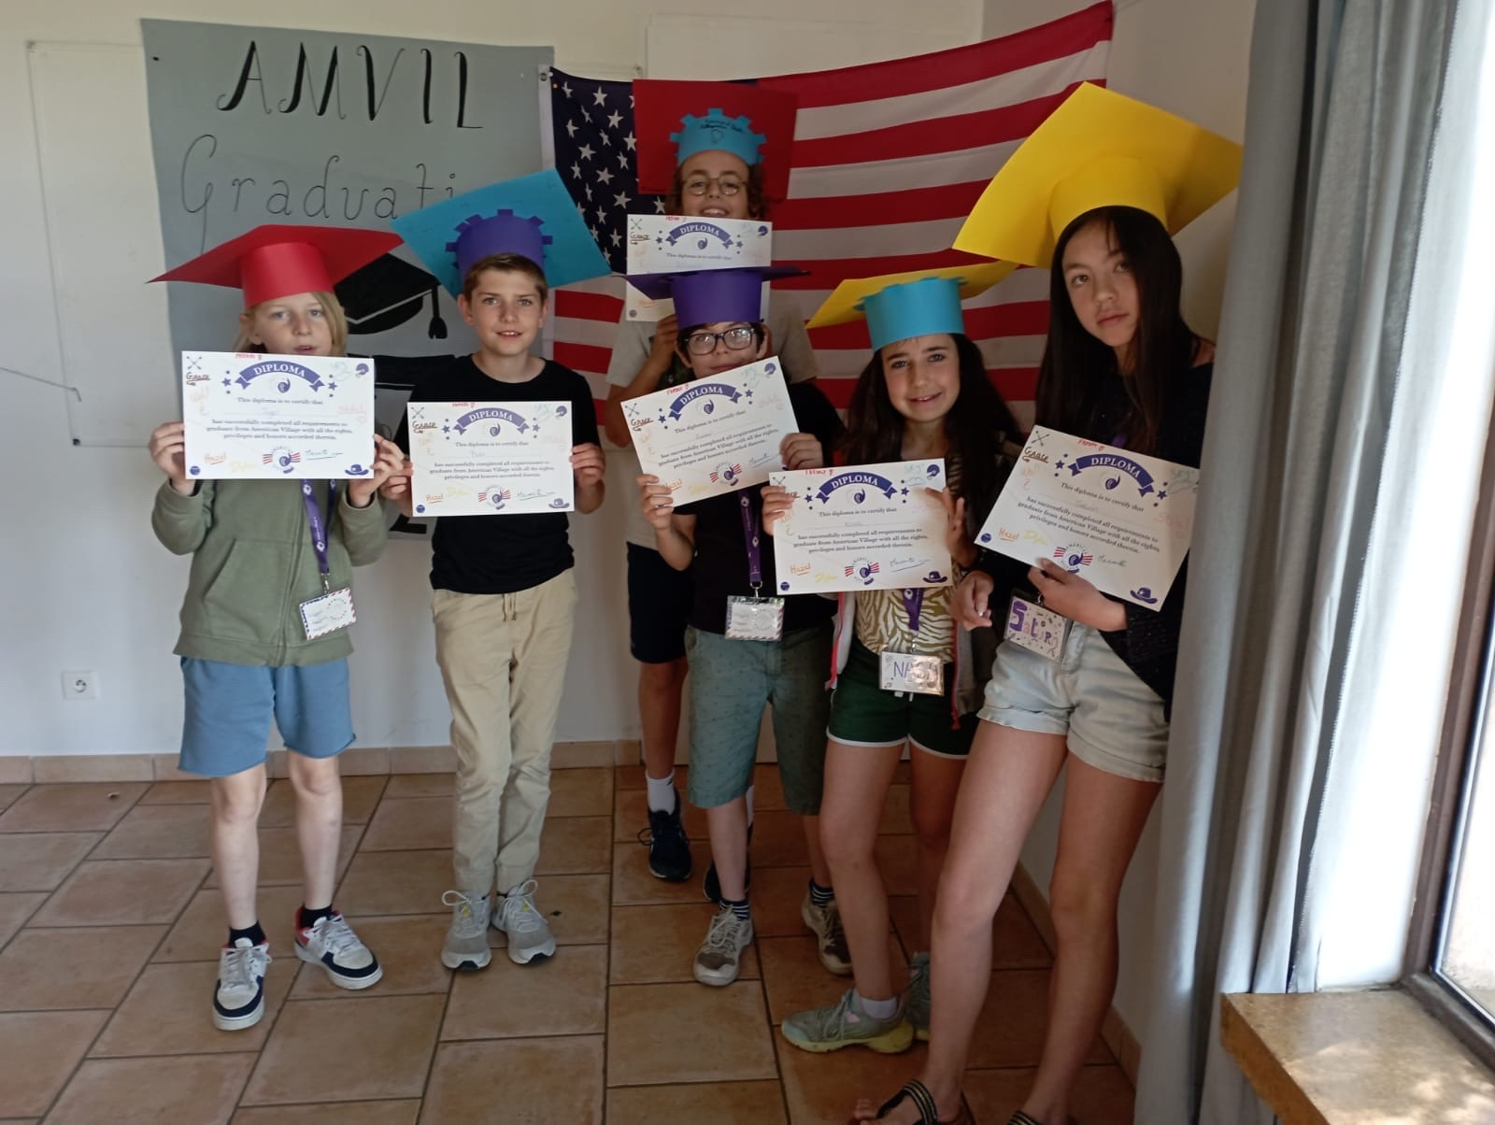
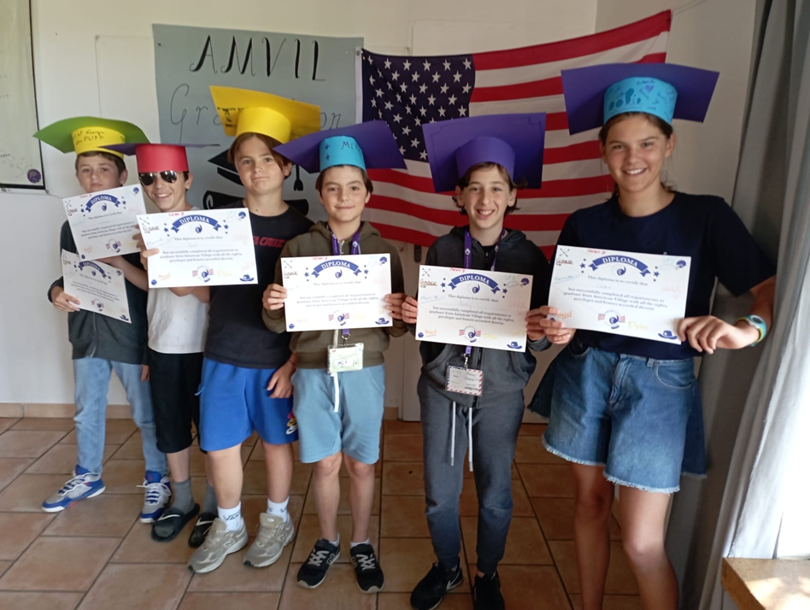
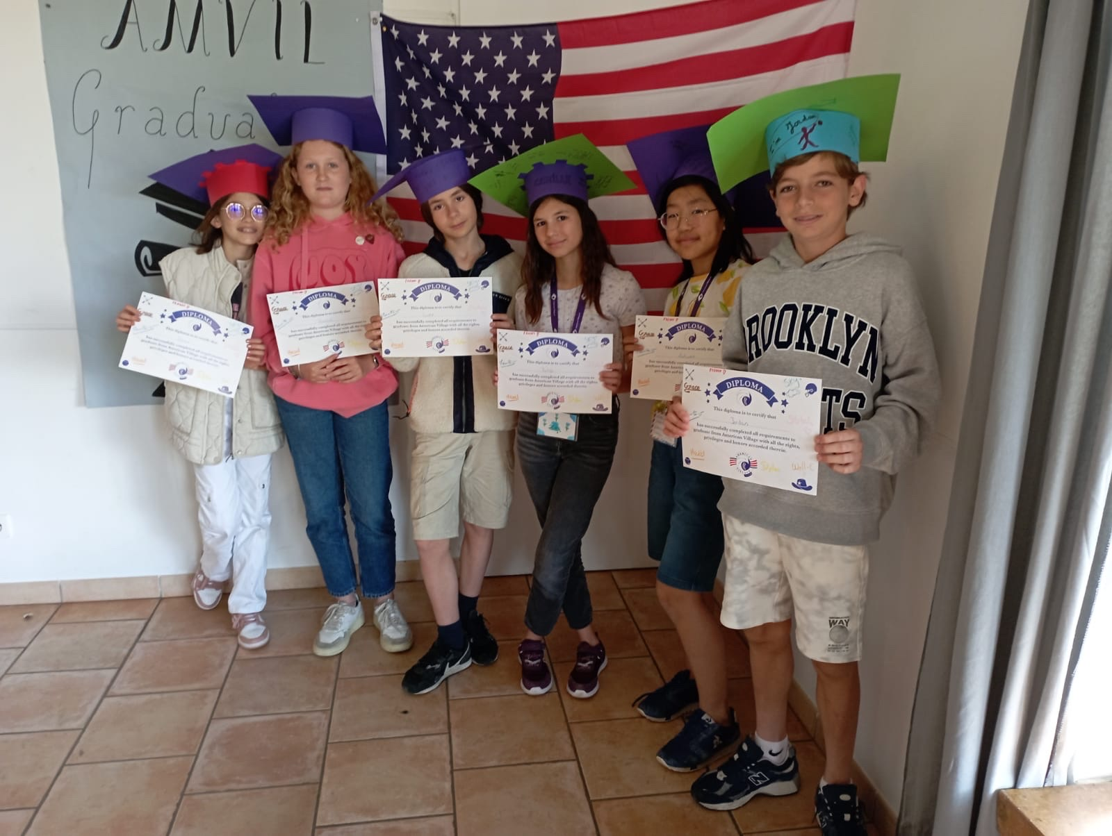
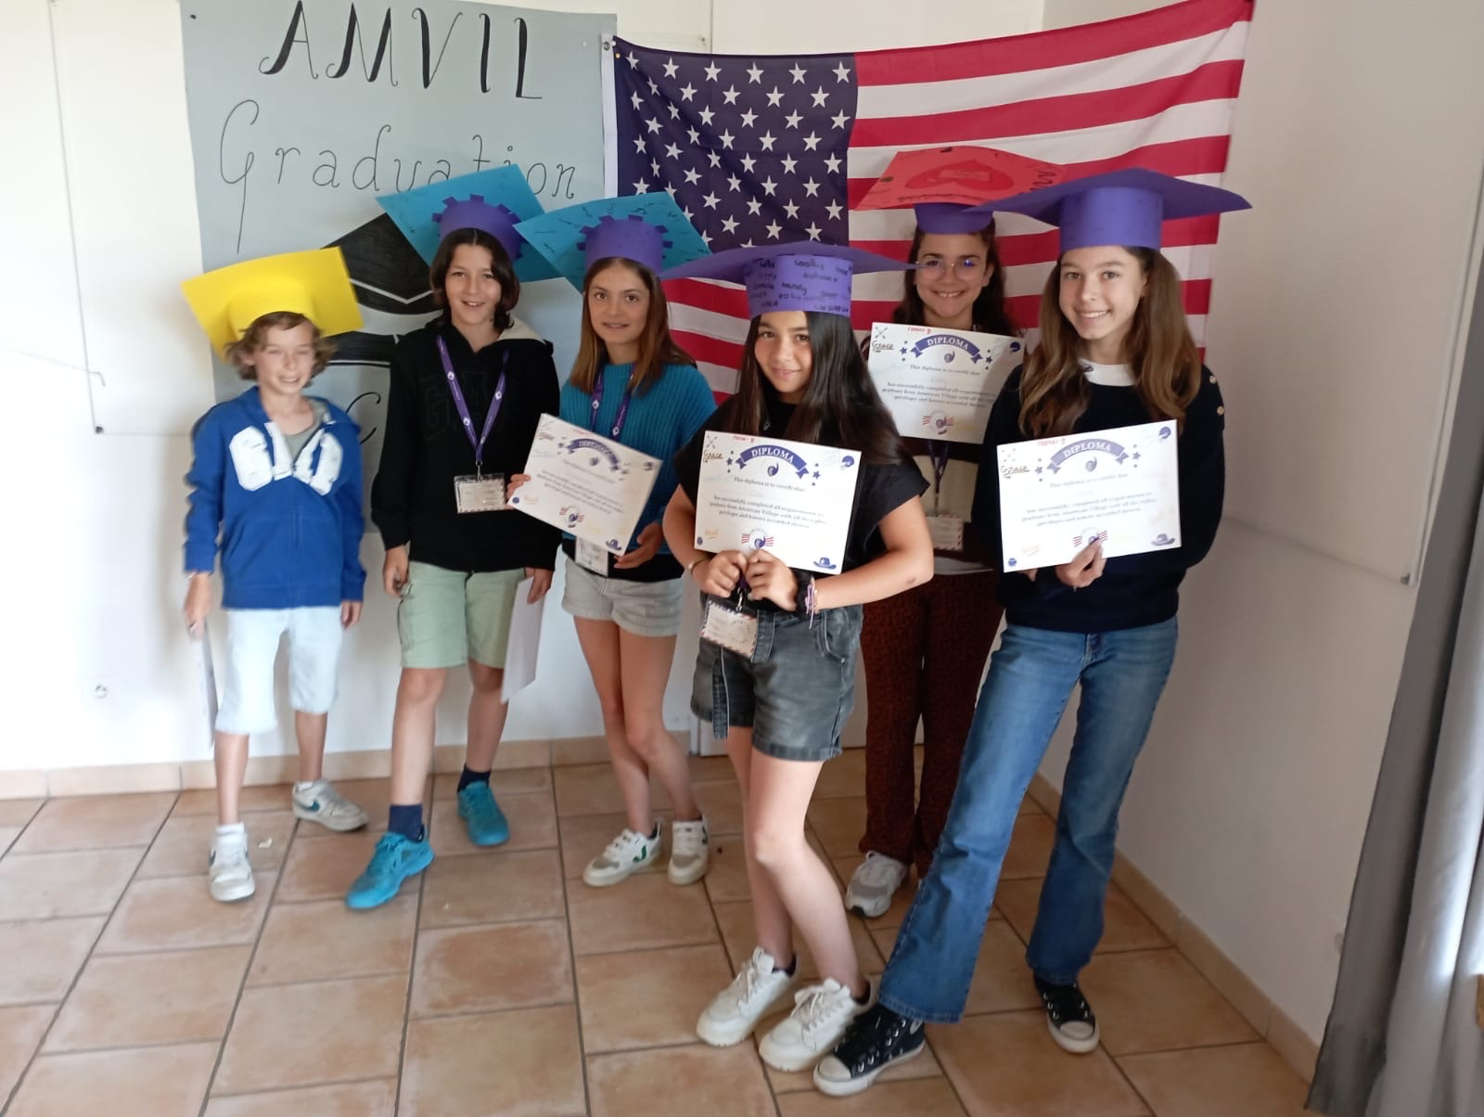
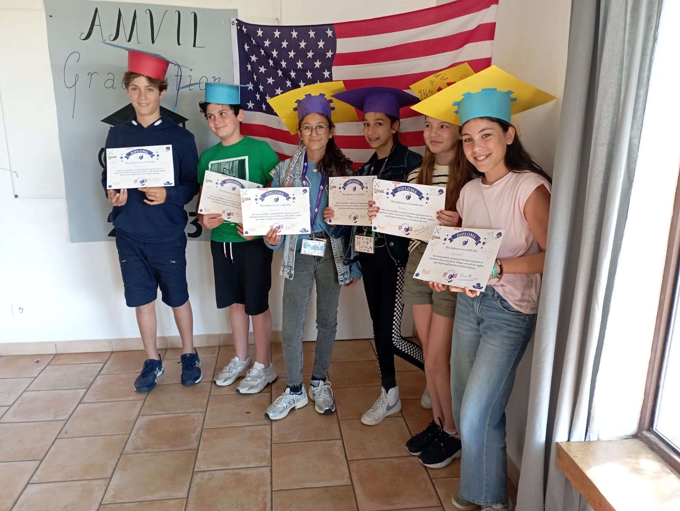
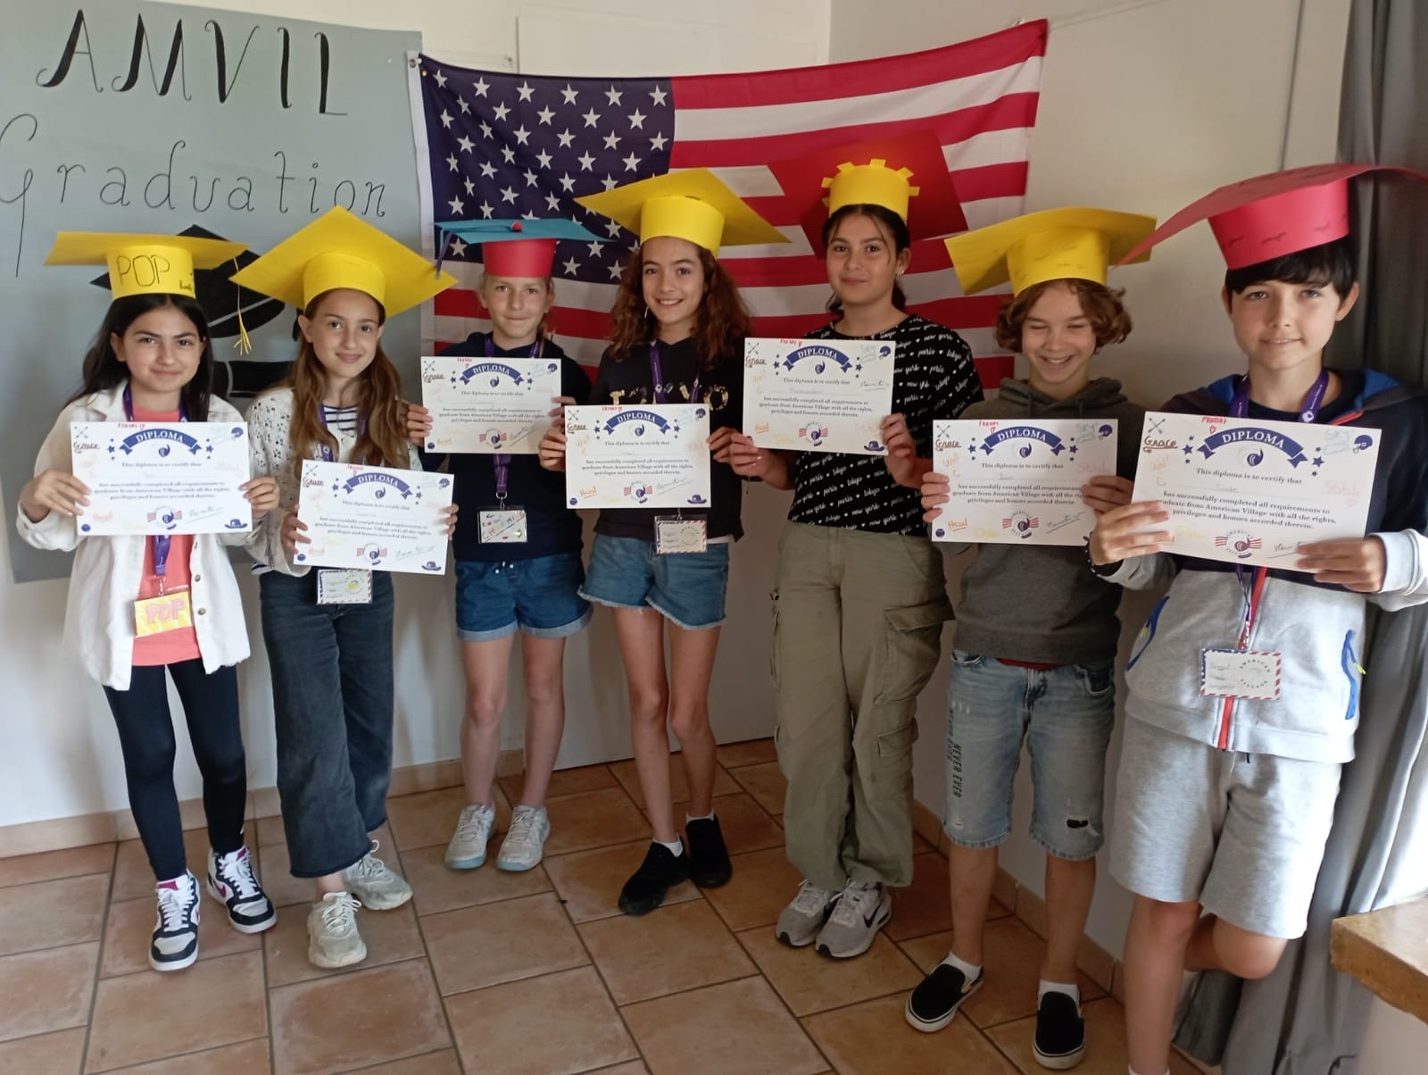
Nos élèves fièrement diplômé(e)s

Slide 4
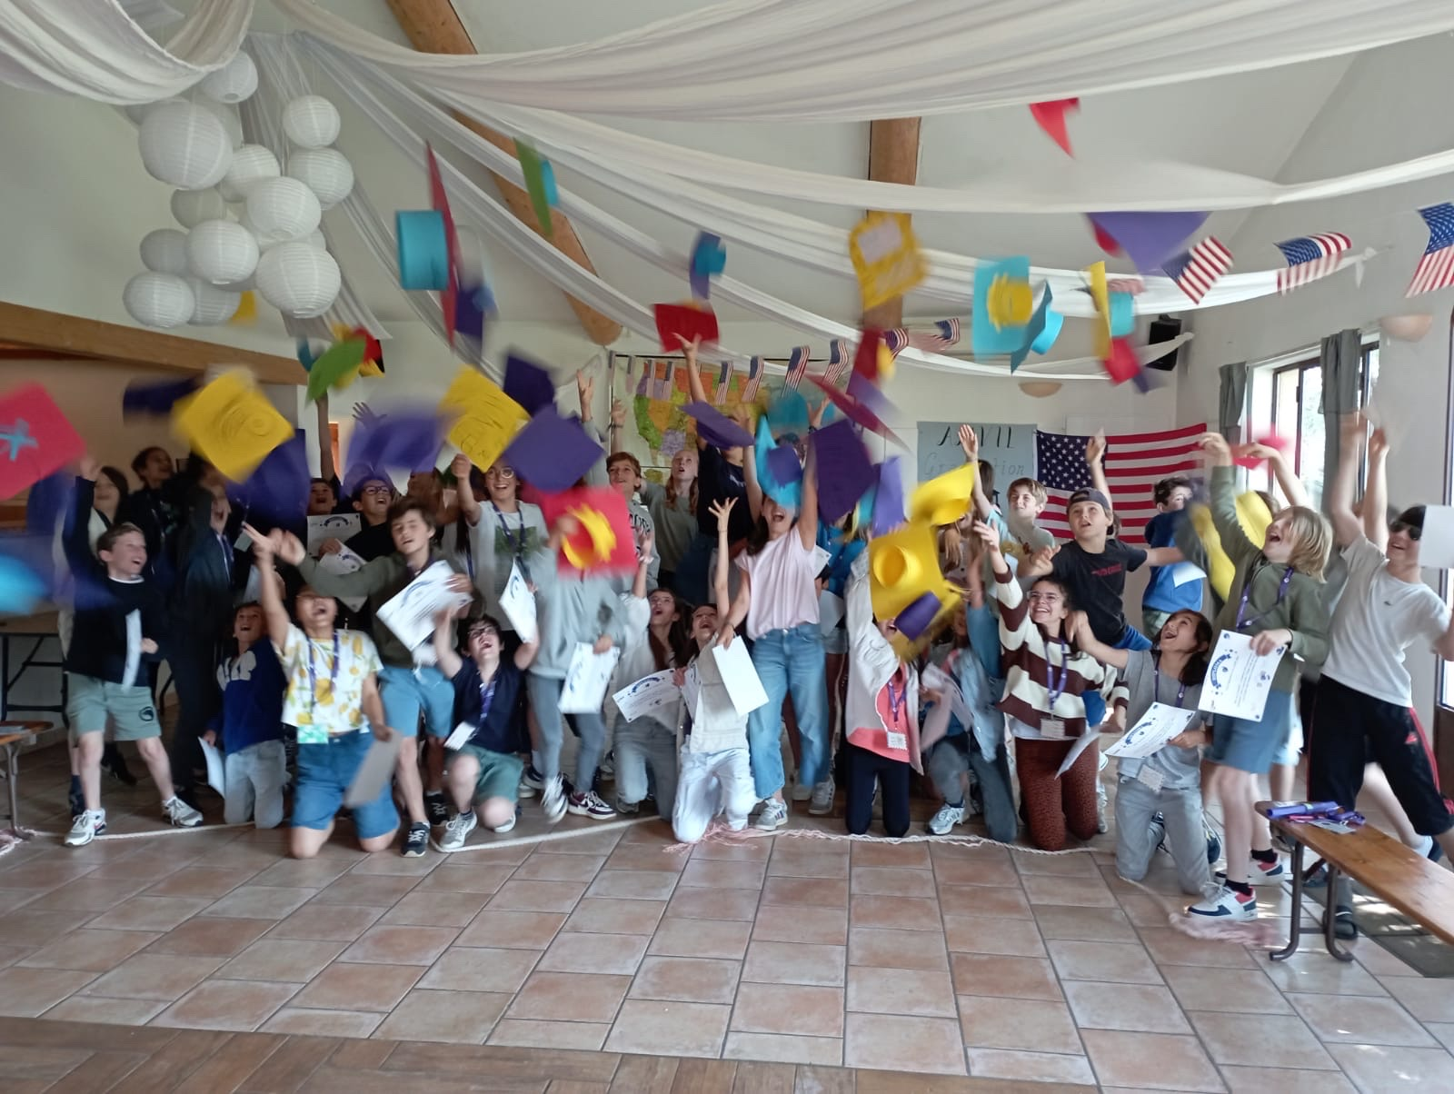
Lancer des diplômes

Slide 5
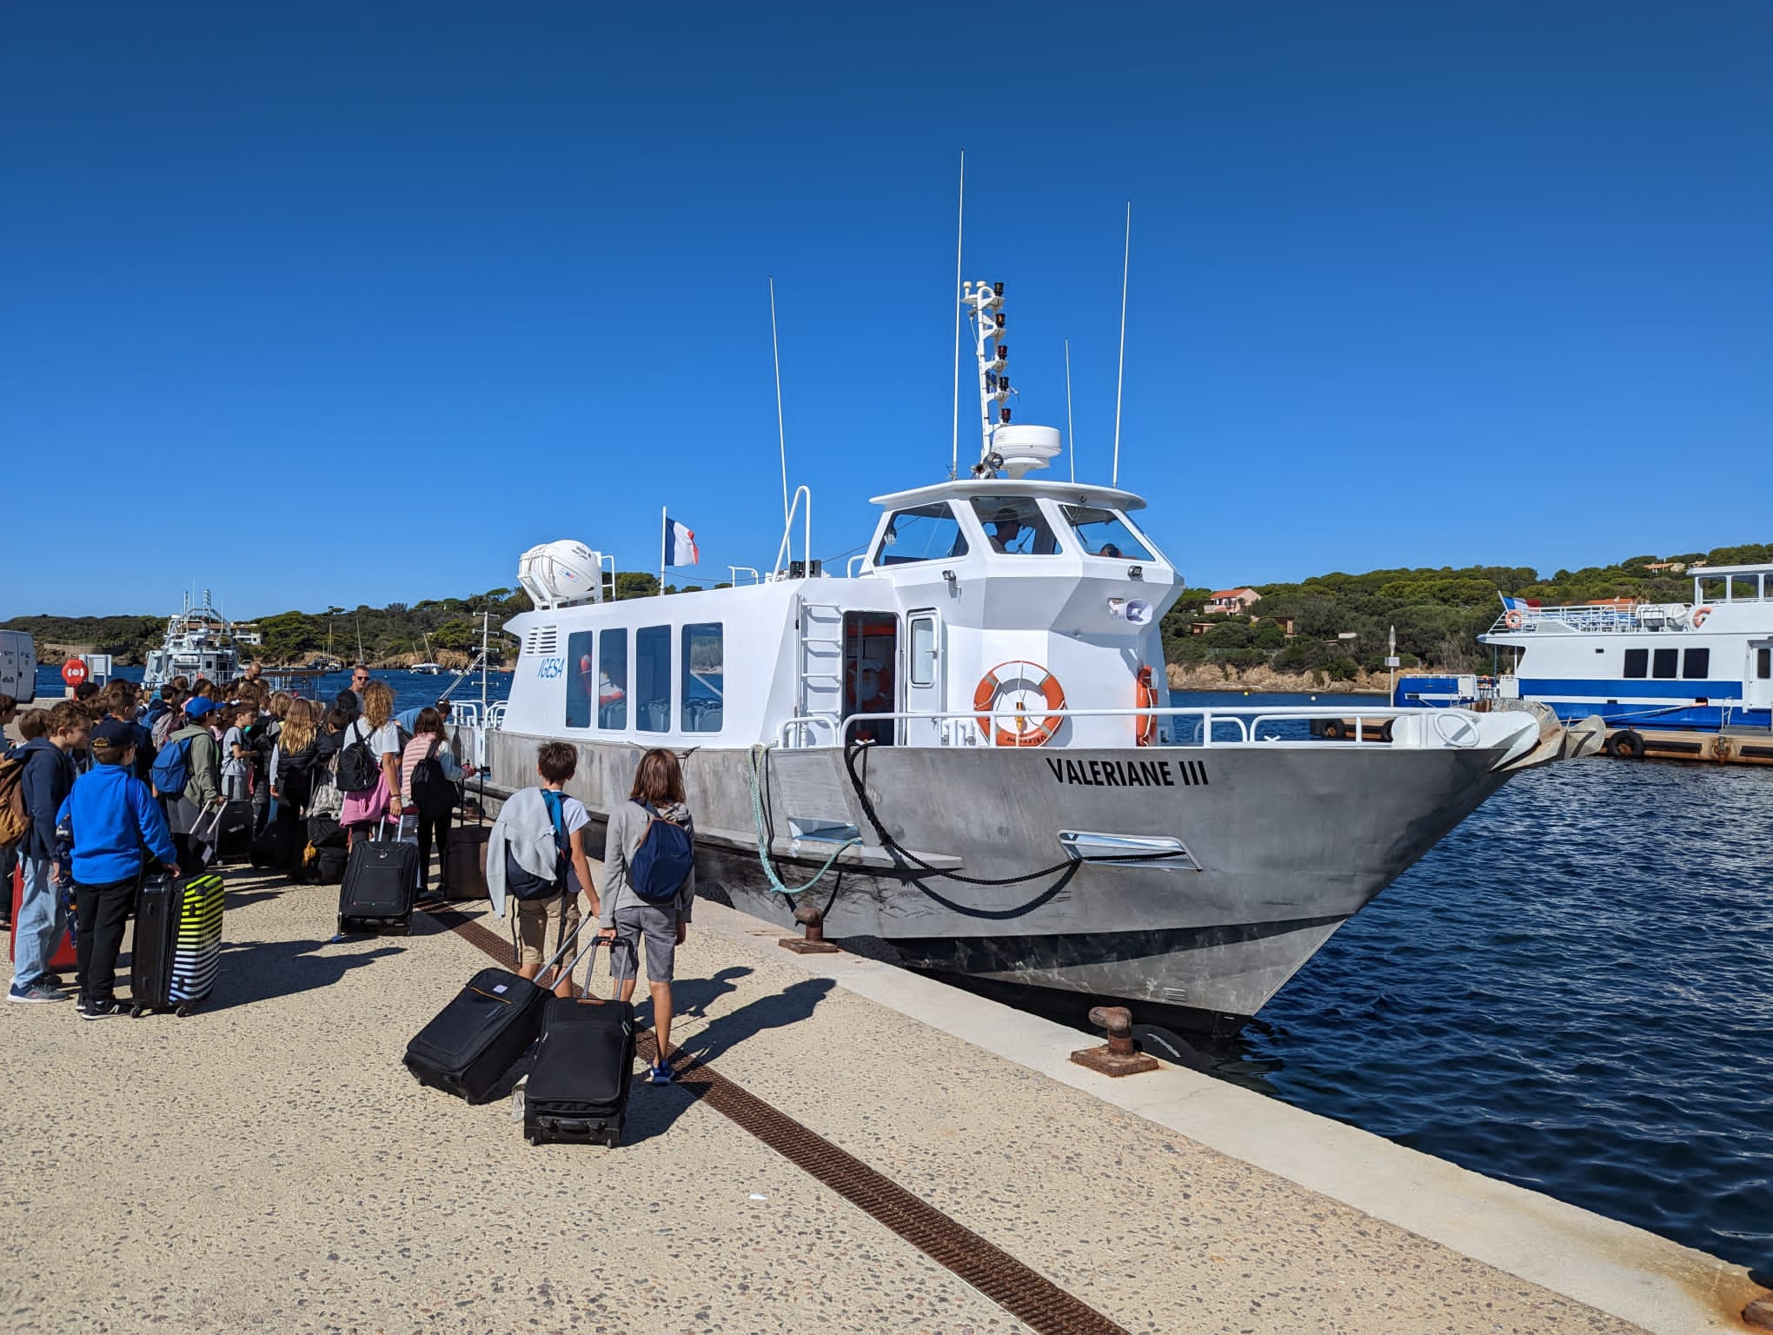
Un souvenir de Porquerolles …

Slide 6
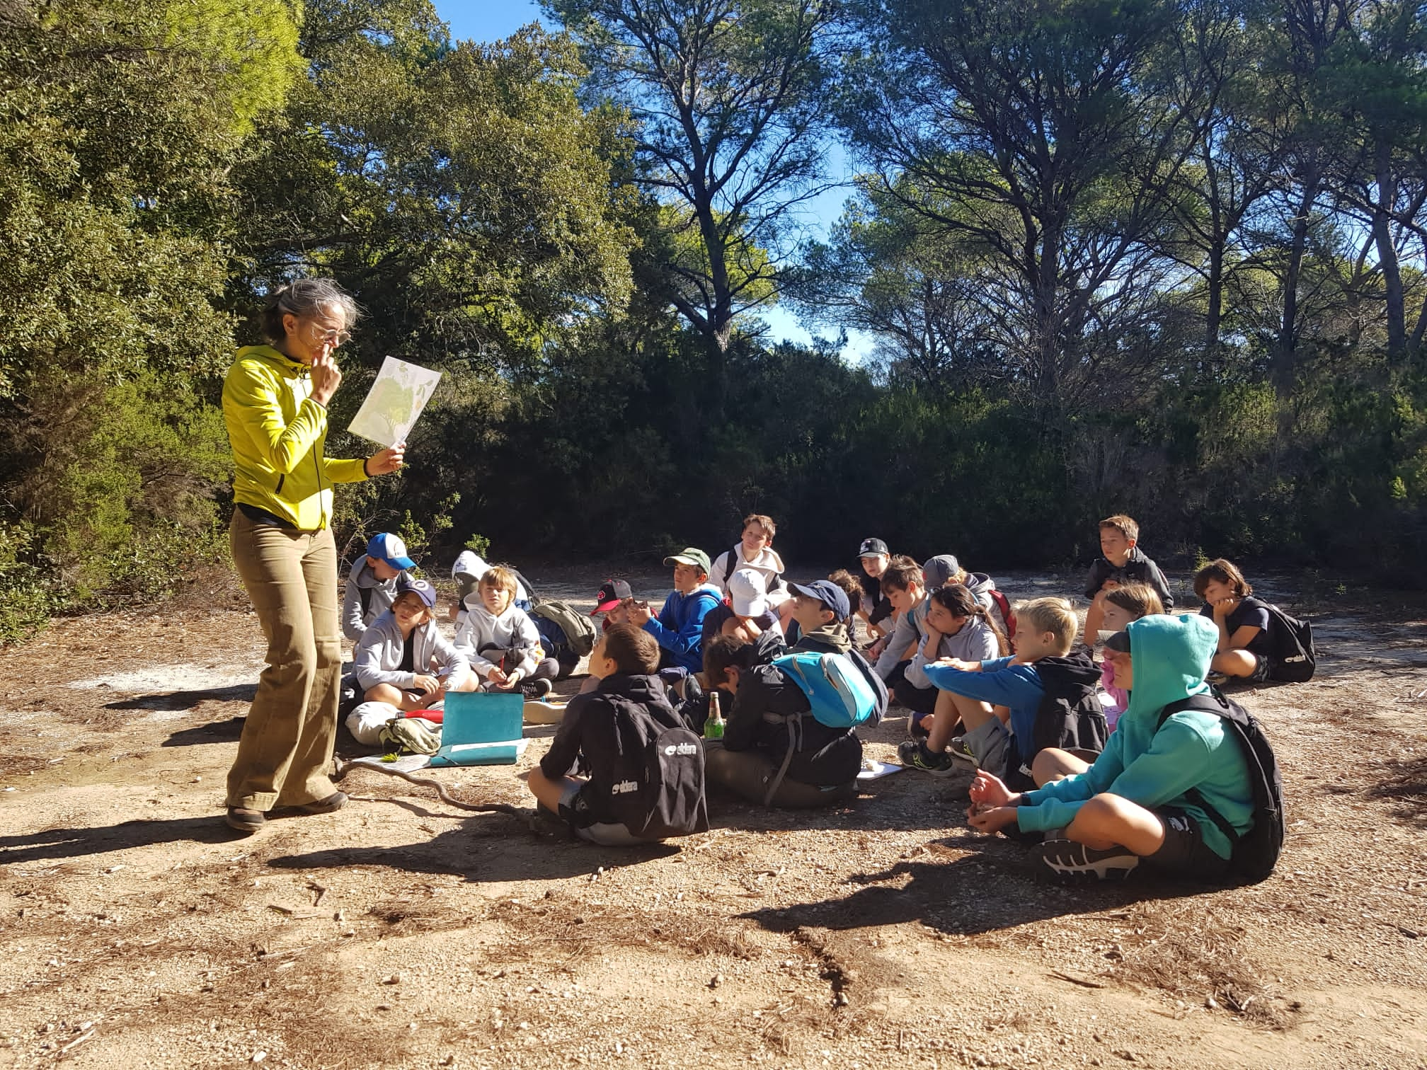

Slide 7
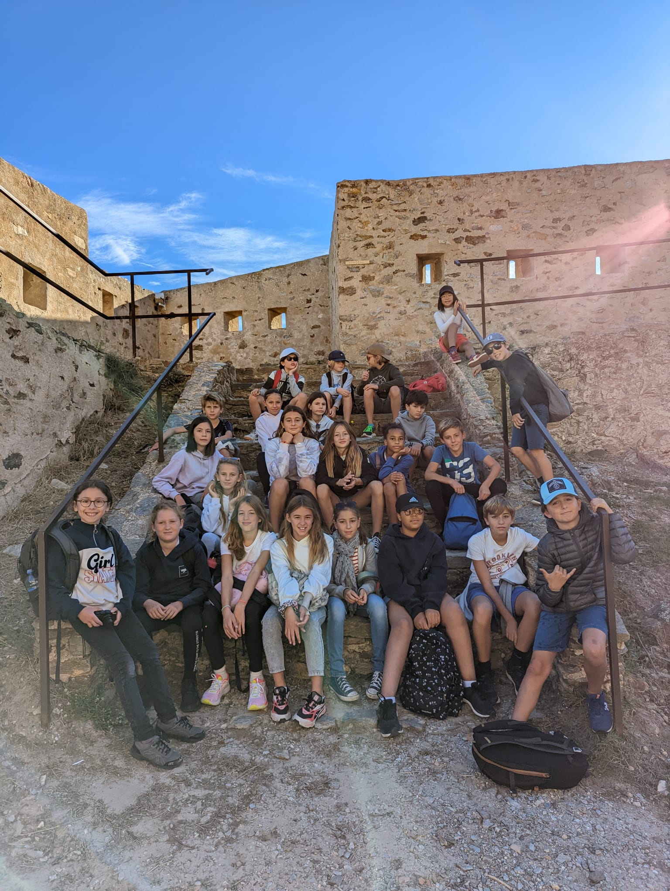
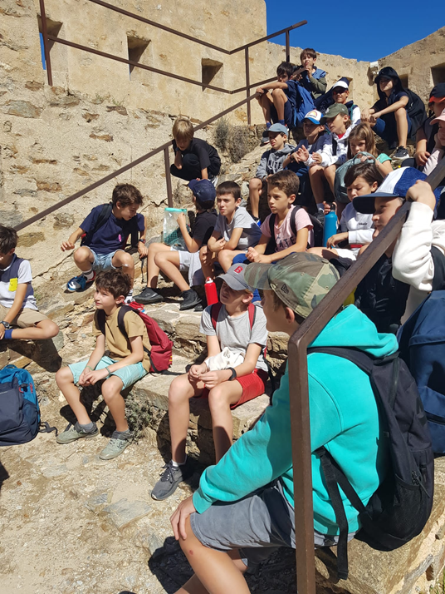

Slide 8
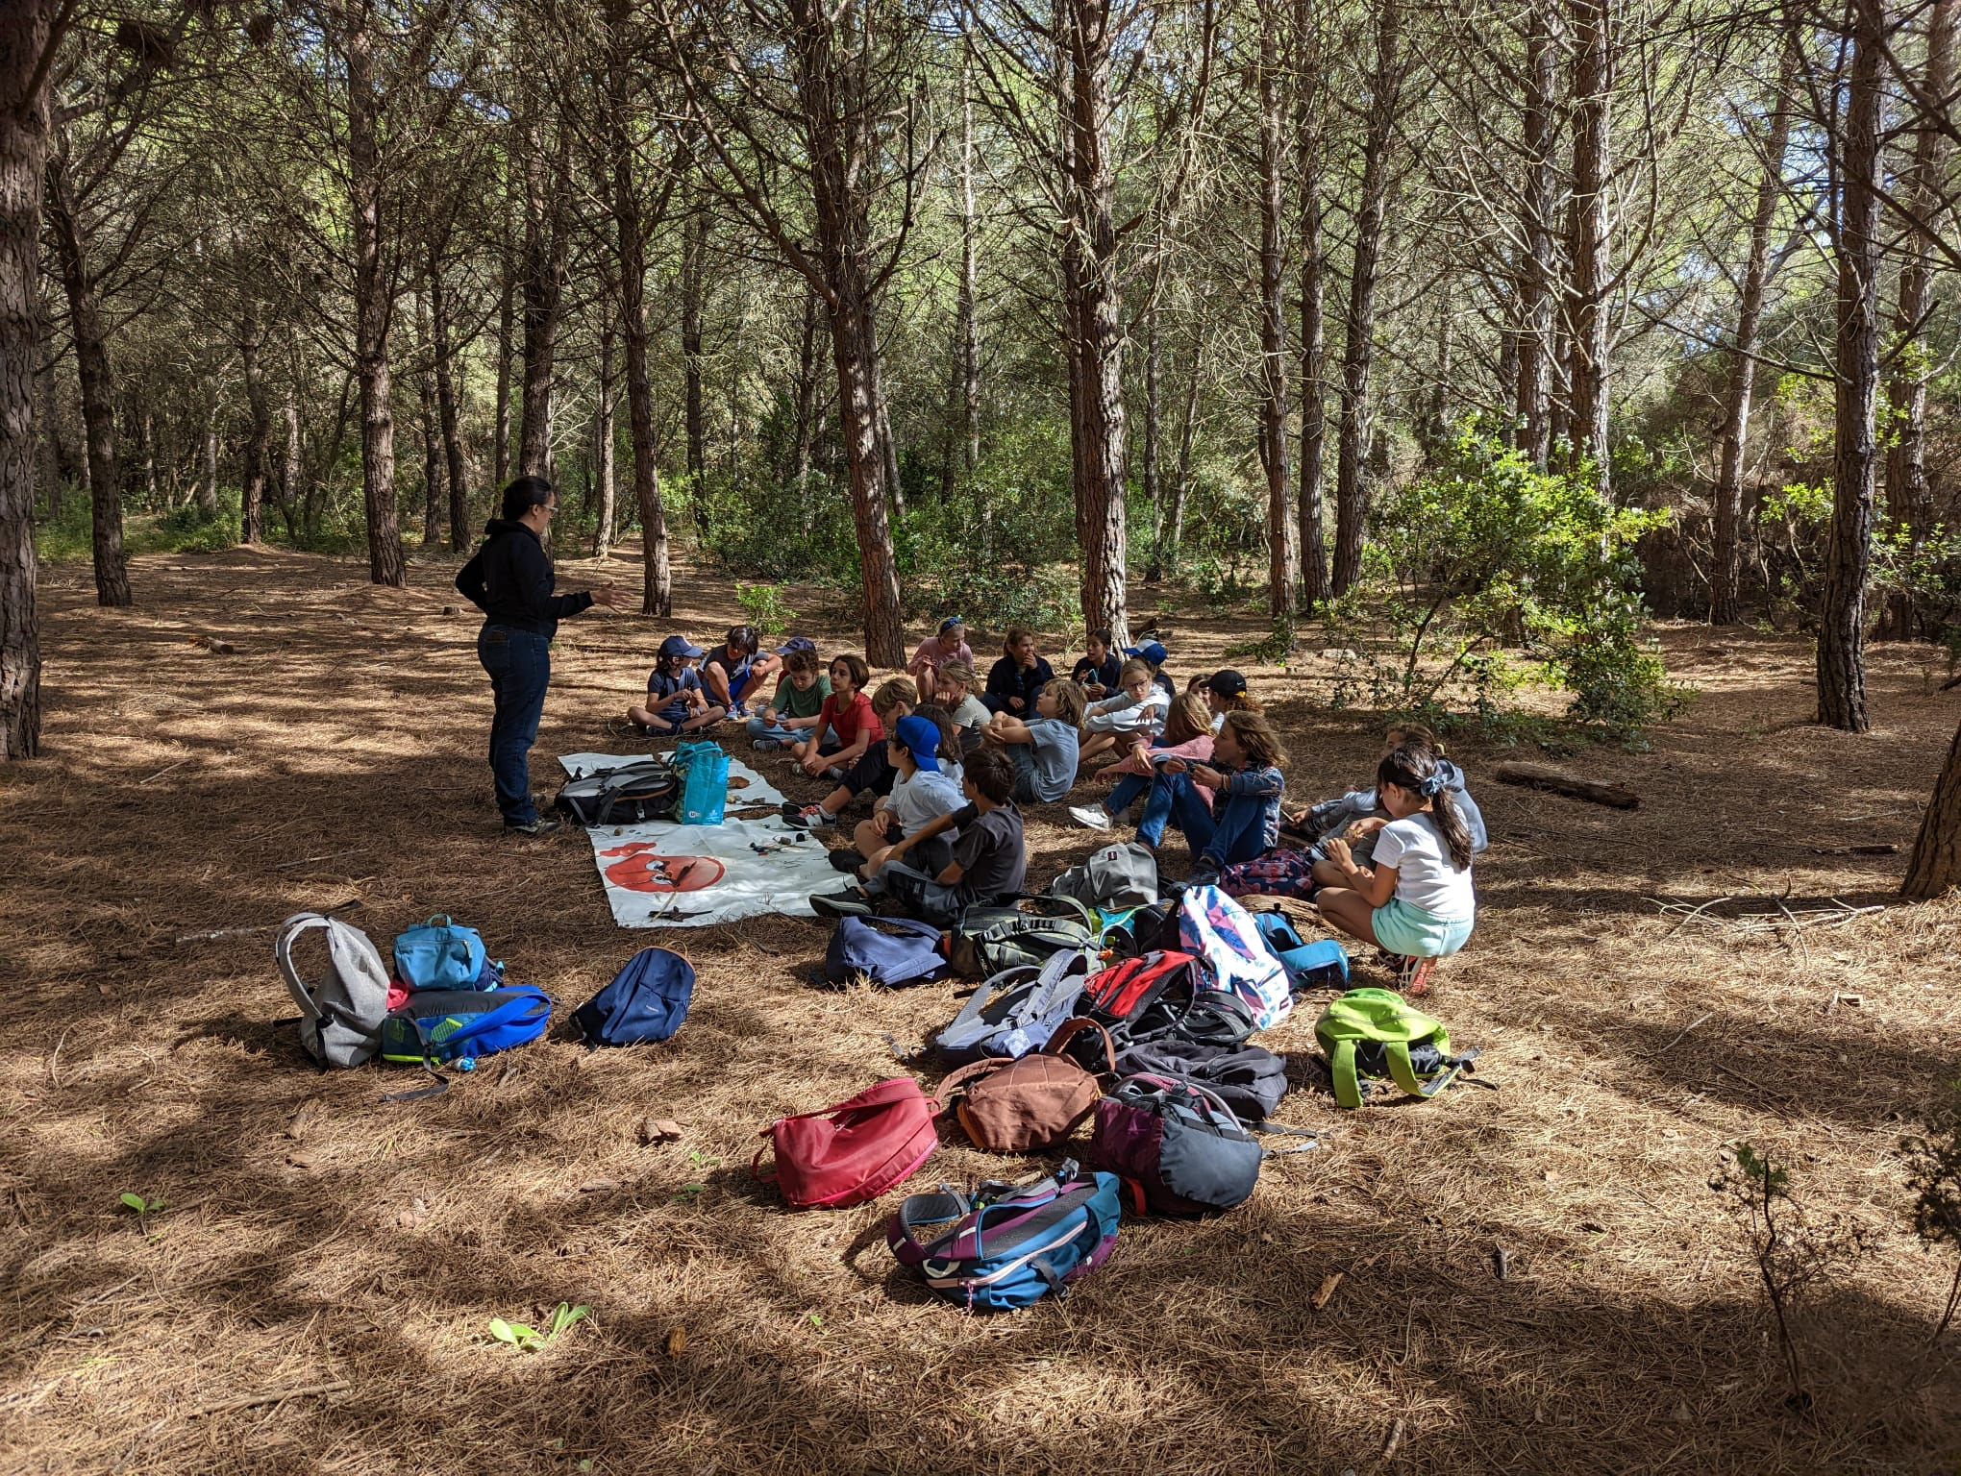

Slide 9
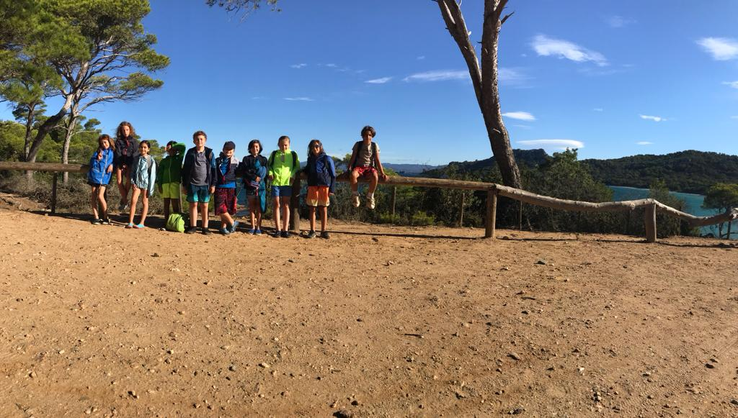

Slide 10
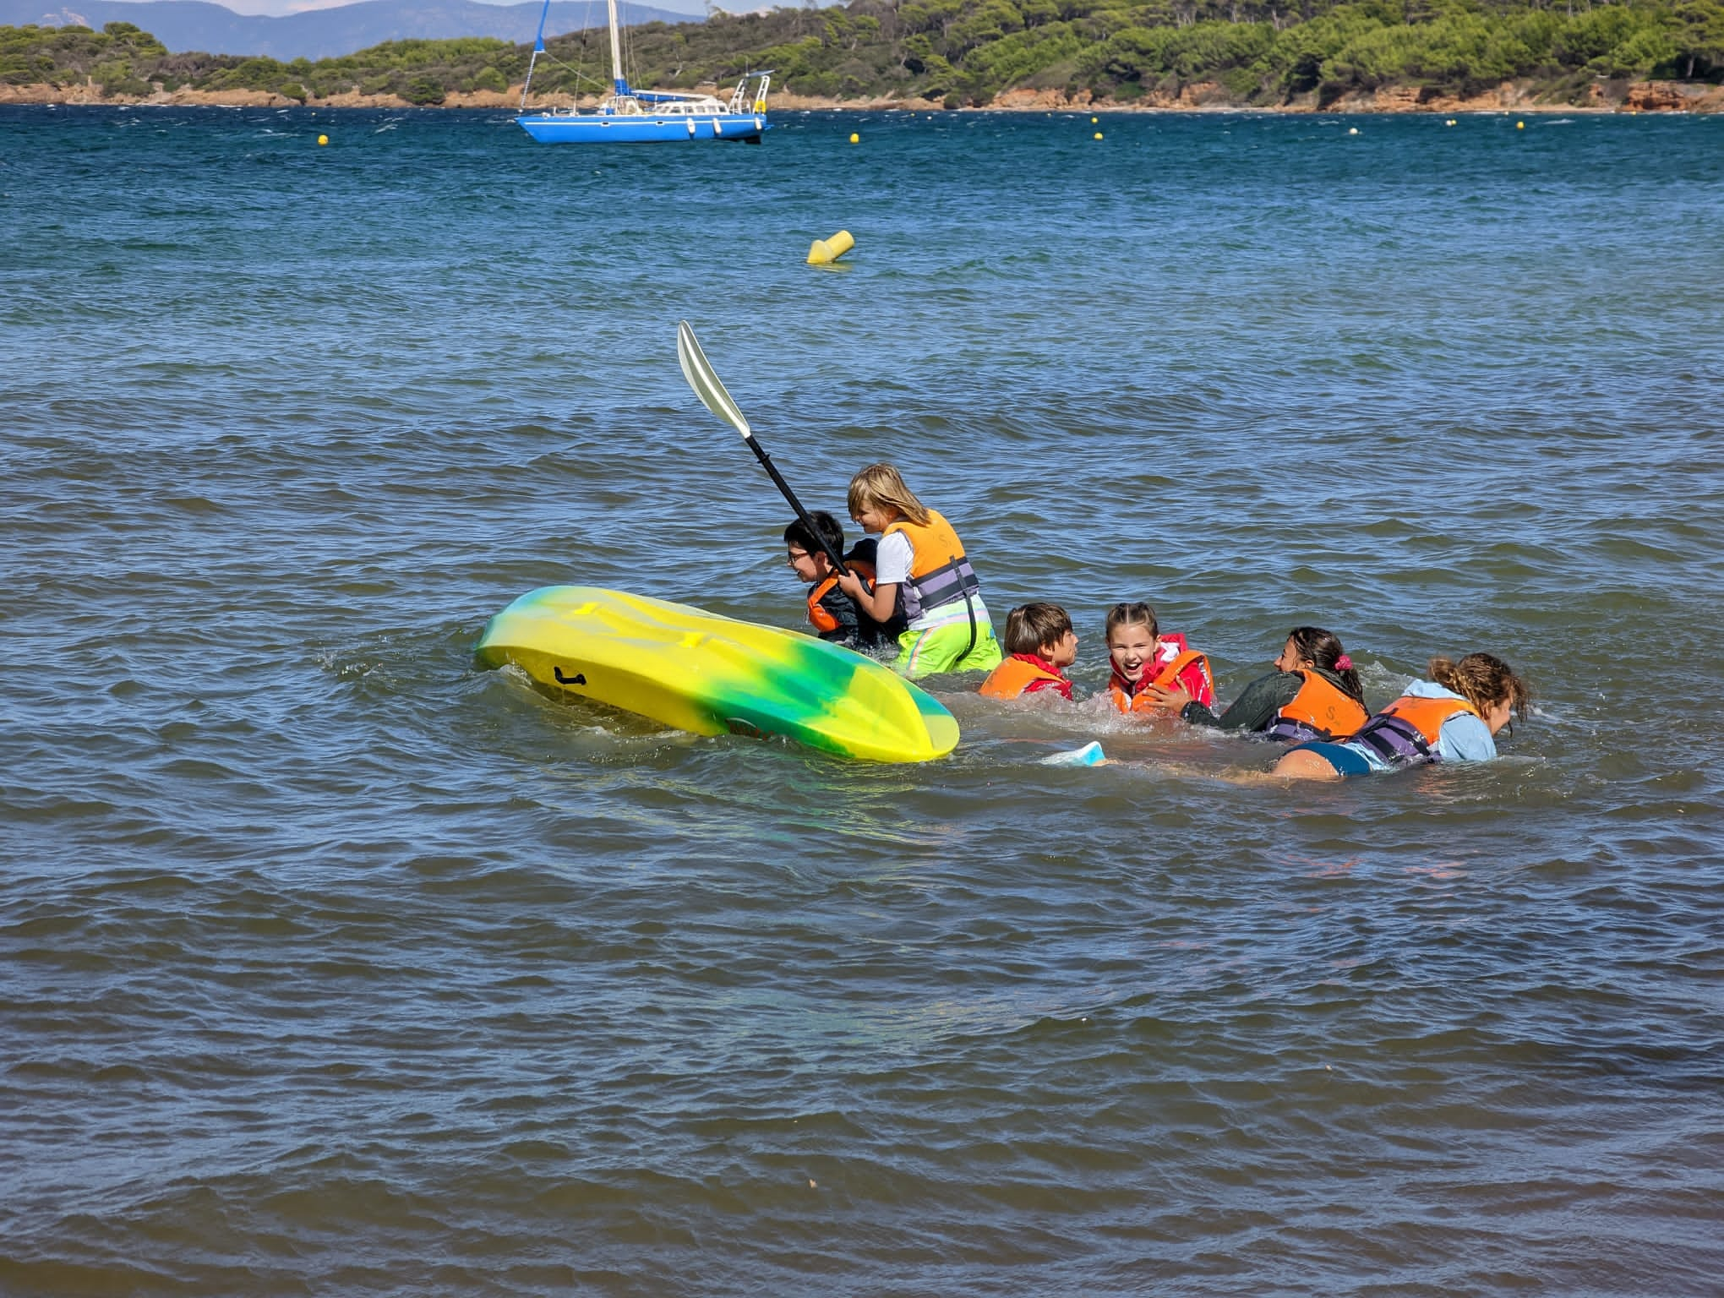
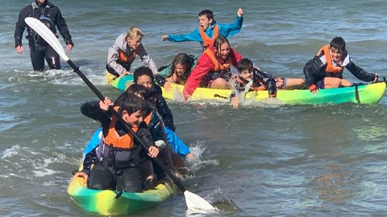

Slide 11
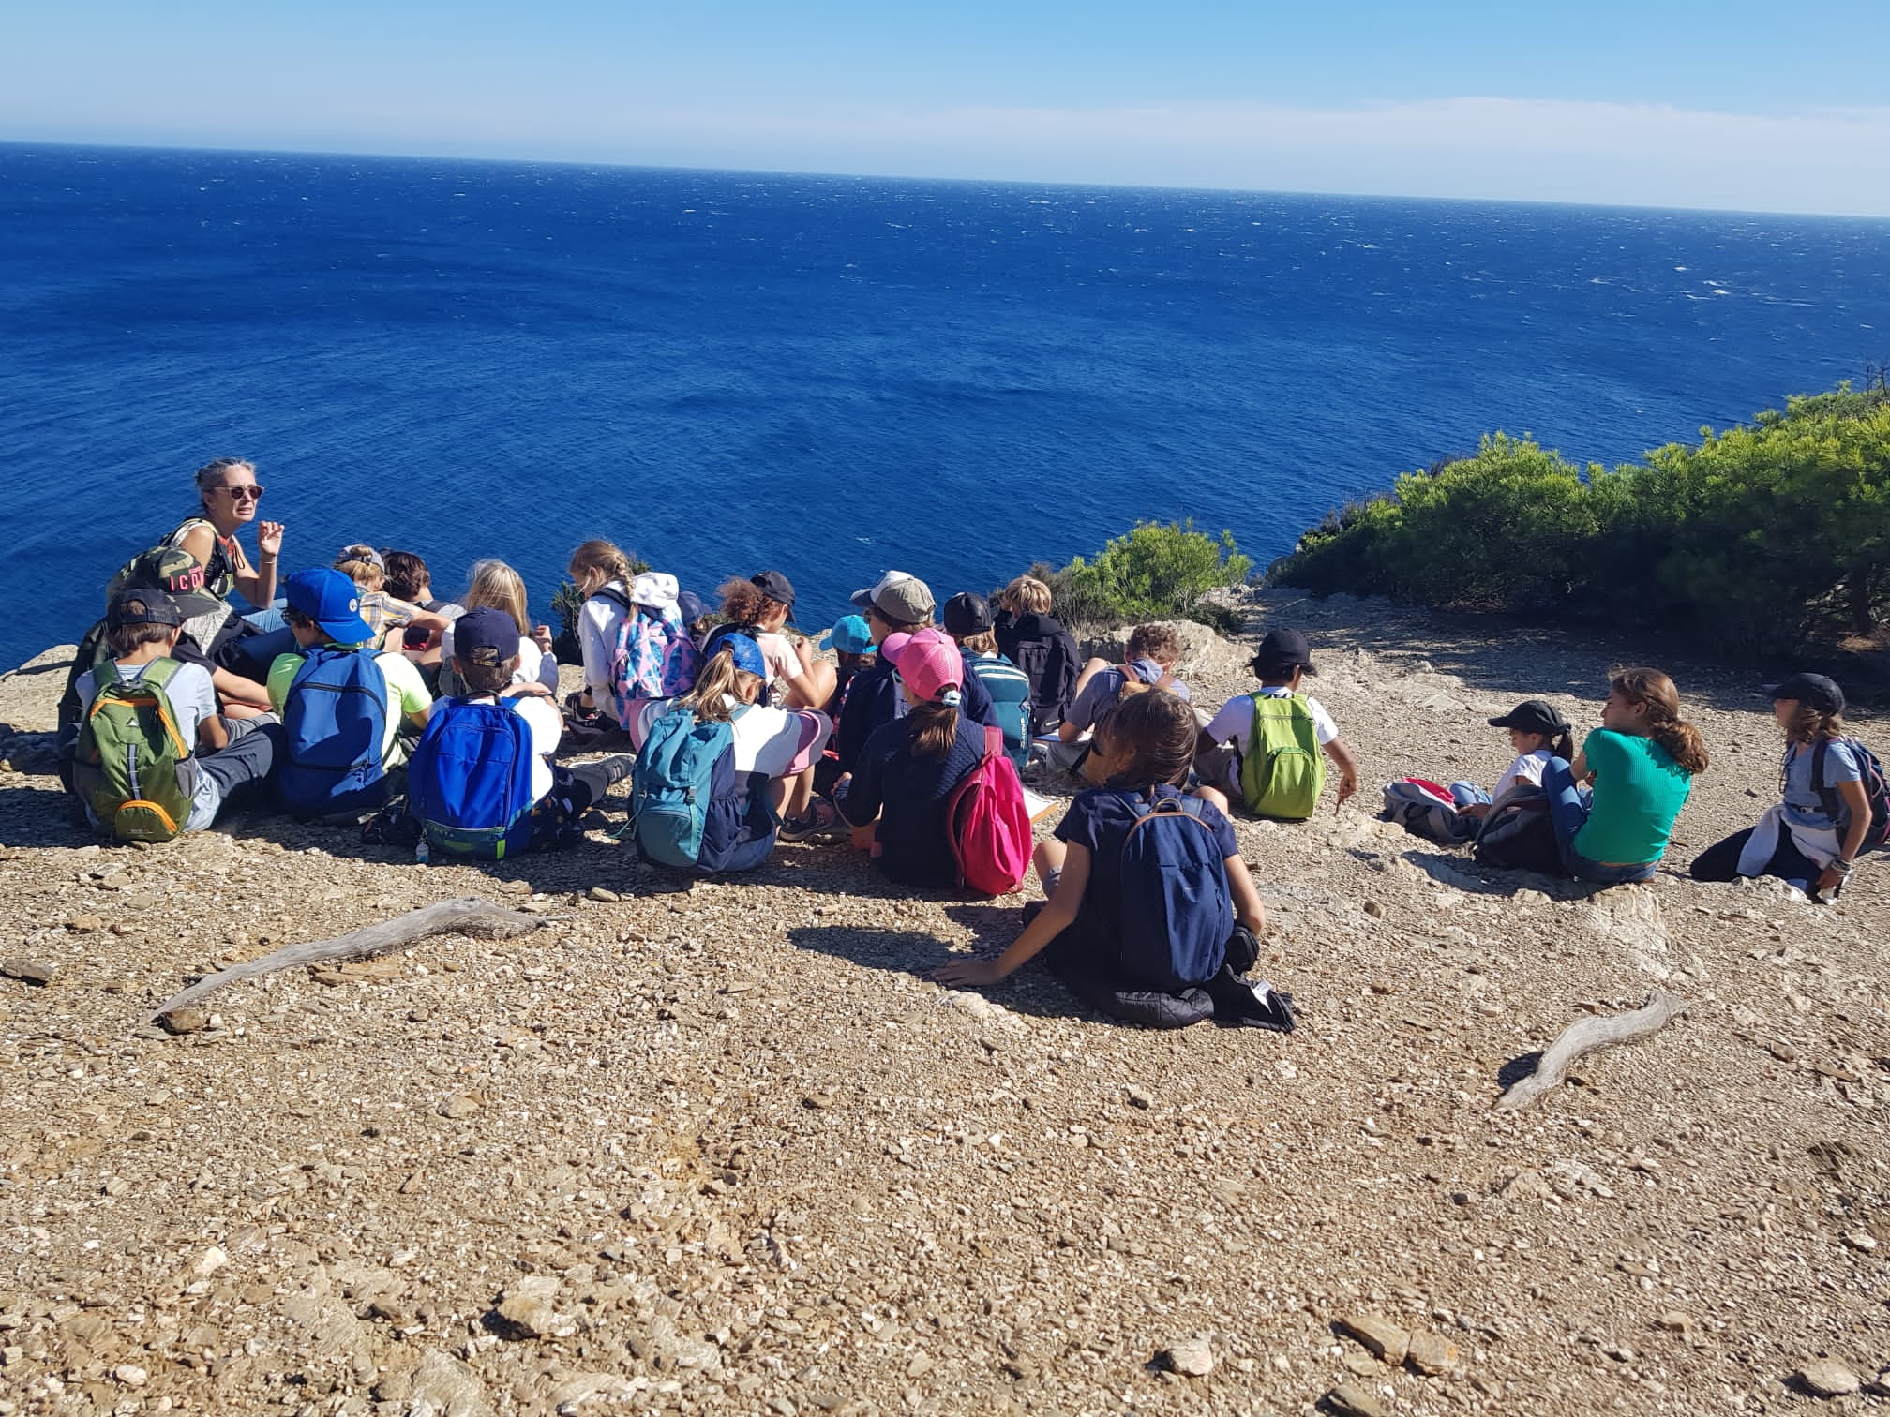

Slide 12
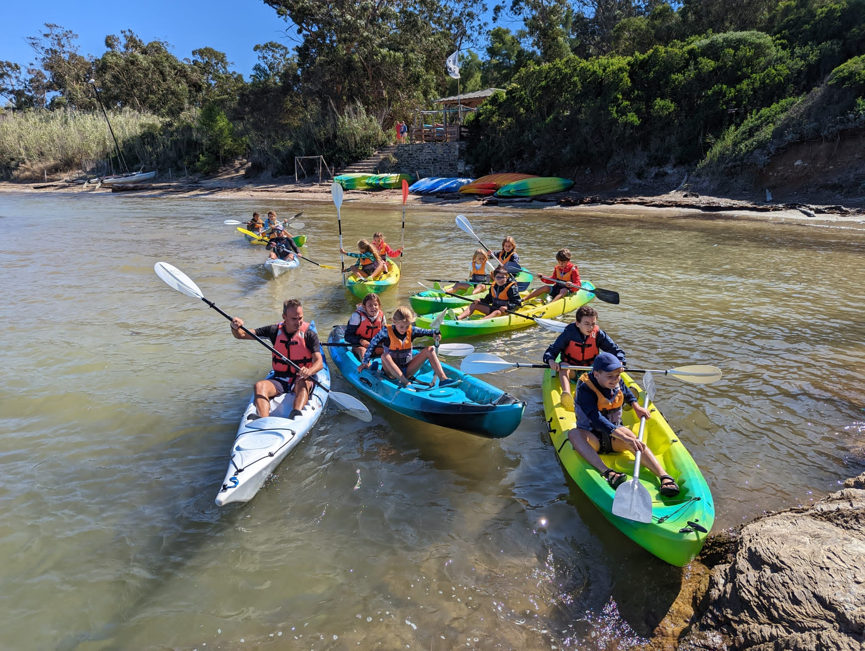

Slide 13
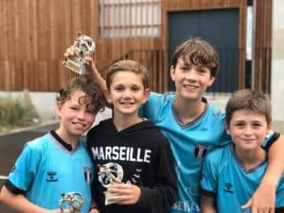
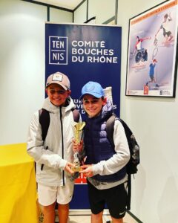
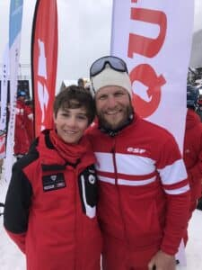
Des champions de 6°3

Slide 14


Slide 15
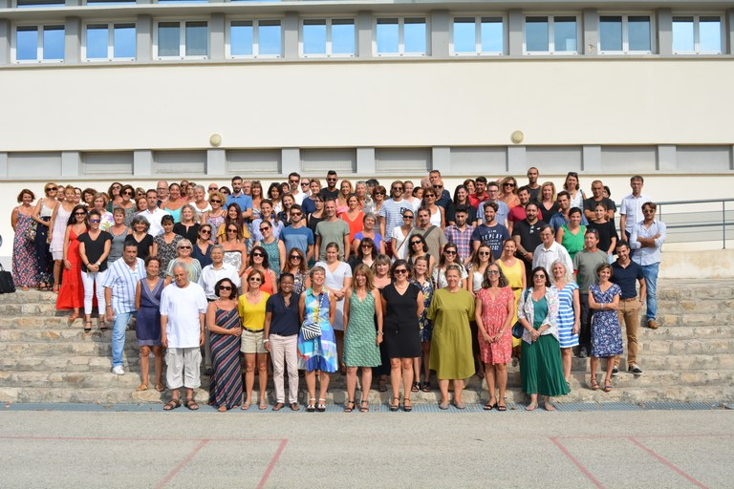
Merci beaucoup à tous nos professeurs

Slide 16












Mme De Mayo
Mme Heyraud
Mr Julien
Leïla
Mr Gory
Mme Graillon
Mr Leonelli
Mme Vitalis
Mme Szczepaniak
Mr Antonini
Mr Pece
Mme André

Slide 17

Mais aussi…
Mr Boukraa
Mme Vuilmet
Mme Chabartier
Et bien d’autres encore…

Slide 18
Et pour finir merci à notre merveilleuse classe

Slide 19


Baptiste
Raphaël
Antoine
Lukas
Arthur
Gabriel L
Gabriel B
Gabriel F
Maxime
Ilyas
Jacques
Jean-Benoît
Léonard
Noé
Anthony
Alexandre
Grégoire
Oscar
Louise B
Paola
Thaïs
Clotilde
Julie
Lison
Camille
Sacha
Pénélope
Louise D
Shanna
Marie
Anna
Lou

Slide 20

3

Slide 21

Merci BEAUCOUP pour cette INCROYABLE année
6°3 EN FORCE

